Slide 1
2. Що таке «джинса» і чи є це явище насправді шкідливим? Які причини його виникнення та існування? Знайдіть приклади «джинси» у місцевих ЗМІ?

Slide 2
Що ж таке джинса?
Джинса́ — сленгове слово, яке використовується переважно у медійній спільноті. Синонім терміну «прихована реклама». Означає зумисну приховану рекламу або антирекламу, подану у вигляді новин, авторських текстів, аналітики й телевізійних програм тощо.

Slide 3
Різновиди джинси
Джинса
Комерційна (рекламують товари)
Політична (рекламують політичних діячів)

Slide 4
Відповідно виникає джинса, щоб догодити одній зі сторін – комерційній або політичній.
Як правило, у джинсових текстах наводиться позиція лише замовника, натомість альтернативні думки або погляди інших дотичних до теми матеріалу сторін — ігноруються. Часто журналіст дає власні оцінки у матеріалі, «навішує ярлики», при цьому наводячи сумнівні аргументи, посилаючись на недостовірні джерела, вириваючи факти з контексту і приховуючи від читачів повну картину дійсності.

Slide 5
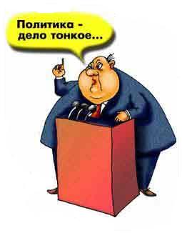
Політична джинса
1) статті чи сюжети, які насправді пишуть прес-служби політичних партій чи окремих політиків. Як правило їх підписують псевдонімом.
2) оприлюднення соціологічних досліджень сумнівних фірм, які, як правило, серйозно відрізняються від інших соцопитувань на користь якоїсь політичної сили.

Slide 6
Політична джинса
3) на шпальтах газет часто з’являється псевдоаналітика маловідомих авторів, що підписуються «політологами», які надають начебто експертну оцінку тої чи іншої події під кутом, вигідним для однієї з політичних сил.
4) публікація різноманітних «листів від… » (робітників, шахтарів, працівників медичної галузі).

Slide 7
Політична джинса
5) боти-коментатори (від web bot, www robot – англ. – автоматична програма для скачування файлів чи розсилання спаму). Це навпаки один з найновіших винаходів доби Інтернету. Назва боти має іронічний підтекст – насправді ідеться про людей. Це наймані працівники або активісти політичних штабів, які за гроші залишають коментарі (пости, коменти) на сторінках інтернет-видань з метою дискредитації тої чи іншої статті, її автора, висловлених ідей чи викладених фактів. Зазначимо, що сфальшовані інтернет-коментарі не можна вважати джинсою у вузькому сенсі цього слова, адже самі видання від діяльності ботів не мають жодного зиску.

Slide 8
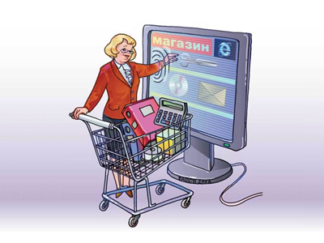
Комерційна джинса проявляється в таких різновидах:
а) стовідсотково рекламний текст, підготовлений фаховими рекламістами (найчастіше зустрічається у щоденних газетах), який розміщується на шпальті поруч із звичайними статтями.
б) сюжети чи публікації, що імітують за стилем новину чи репортаж, проте є нічим іншим як прихованою рекламою.
в) прихована реклама на телебаченні може бути суто візуальною.

Slide 9
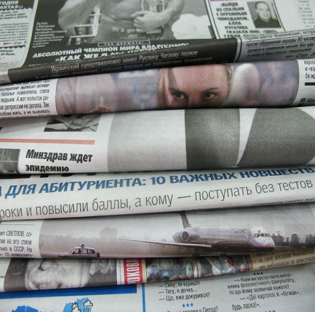
Джинса, зазвичай, готується самими журналістами і розміщується з відома керівника редакції, утім можливе і несанкціоноване розміщення. Вважається грубим порушенням журналістських стандартів, зокрема, основних принципів журналістської діяльності — принципу збалансованості і неупередженості подачі інформації.

Slide 10
Походження терміну…
Одна з версій походження терміну, за версією журналістів інтернет-видання «Телекритика» — це джинси, в кишеню яких кладеться гонорар за підготовку та/або розміщення замовних матеріалів.

Slide 11
Ознаки джинси
Джинса завжди відрізняється від справжнього журналістського матеріалу тим, що в джинсовому матеріалі грубо порушуються ключові стандарти журналістики:
баланс думок;
відокремлення фактів від висновків та оцінок;
достовірність (тобто перевіреність) інформації;
повнота (вичерпність) інформації.

Slide 12
Щоб зрозуміти, чи є джинса шкідливим явищем, знайдемо її плюси та мінуси.

Slide 13
Недоліки
Джинса потрібна замовникам, адже прихована замовна публікація дозволяє сподіватися на ефект, який неможливо досягти чесною рекламою.
уникнення податків, бо оплата прихованої реклами відбувається як правило «кешем», тобто готівкою. У бухгалтерії, ясна річ, ці гроші ніяк не фігурують.

Slide 14
Недоліки
порушуються засади чесної журналістики, люди позбавляються можливостей отримувати об’єктивну інформацію;
Джинса є злочином, корупцією в ЗМІ. Це просто хабар, який дається ЗМІ, для того, щоб ЗМІ або про щось розказав добре, або когось зганьбив чи виставив у непроглядному вигляді.

Slide 15
Недоліки
Відбувається поширення прихованої реклами (заборонено), адже будь-яка реклама має бути ідентифікована як така. У сфері друкованих медіа та Інтернету наглядових органів немає, а контроль за телерадіоорганізаціями здійснює Національна рада України з питань телерадіомовлення, але вона практично не застосовує до них санкцій за «джинсу».

Slide 16
Переваги
Є для тієї людини, яка проявляє інтерес до даної джинси.

Slide 17
Джинса – шкідливе явище
З таких позицій будь-яка джинса є злом. Але очевидно, існує різниця між скажімо короткою заміткою про успіхи страхової компанії, що має ознаки прихованої реклами і величезним замовним матеріалом, який з допомогою напівправди виправдовує сумнівні рішення Уряду. Різна аудиторія, різні масштаби маніпуляції суспільною думкою, різні наслідки.
Але все-таки, джинса є насправді шкідливим явищем.

Slide 18
Як говорить Закон
«Джинса» фактично є різновидом такого явища як прихована реклама. Частиною 10 статті 1 Закону України «Про рекламу» від 3 липня 1996 р. прихована реклама визначається як «інформація про особу чи товар у програмі, передачі, публікації, якщо така інформація слугує рекламним цілям і може вводити в оману осіб щодо дійсної мети таких програм, передач, публікацій».

Slide 19
Поширення прихованої реклами українським законодавством забороняється. В Законі «Про рекламу» це питання регулюється статтею 9, що має назву «Ідентифікація реклами».

Slide 20
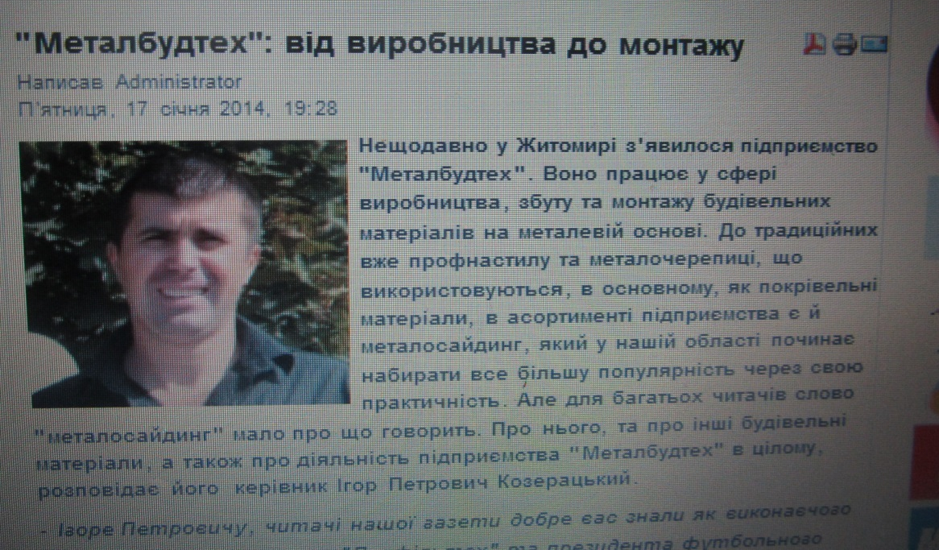
Приклади джинси у місцевих ЗМІ
На сайті Житомирської громадсько-політичної газети «Приміське життя» можна побачити статтю від 17 січня 2014 року, що має назву «"Металбудтех": від виробництва до монтажу», де розповідається про підприємство «Металбудтех», його переваги. Взагалом відбувається комерційна реклама підприємства, тобто джинса.

Slide 21
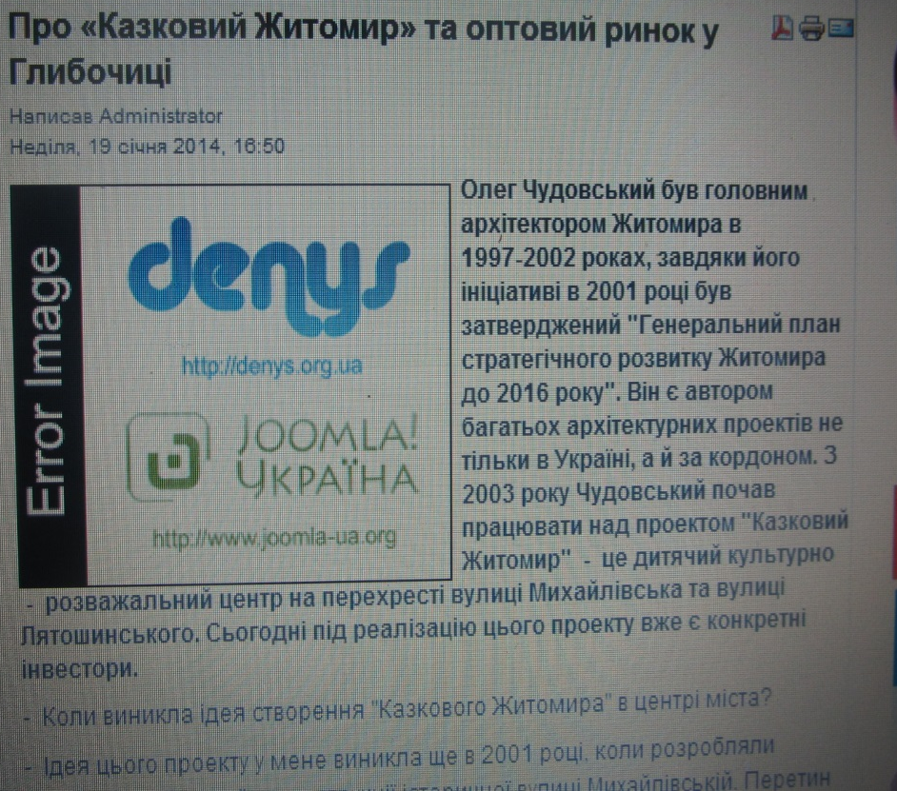
Приклади джинси у місцевих ЗМІ
Також на сайті Житомирської громадсько-політичної газети «Приміське життя» можна побачити статтю від 19 січня 2014 року, що має назву «Про «Казковий Житомир» та оптовий ринок у Глибочиці». В цій статті наведена інформація про позитивні сторони «Казкового Житомира» - дитячого культурно - розважального центру на перехресті вулиці Михайлівська та Лятошинського. Як ми можемо зрозуміти, відбувається комерційна джинса.

Slide 22
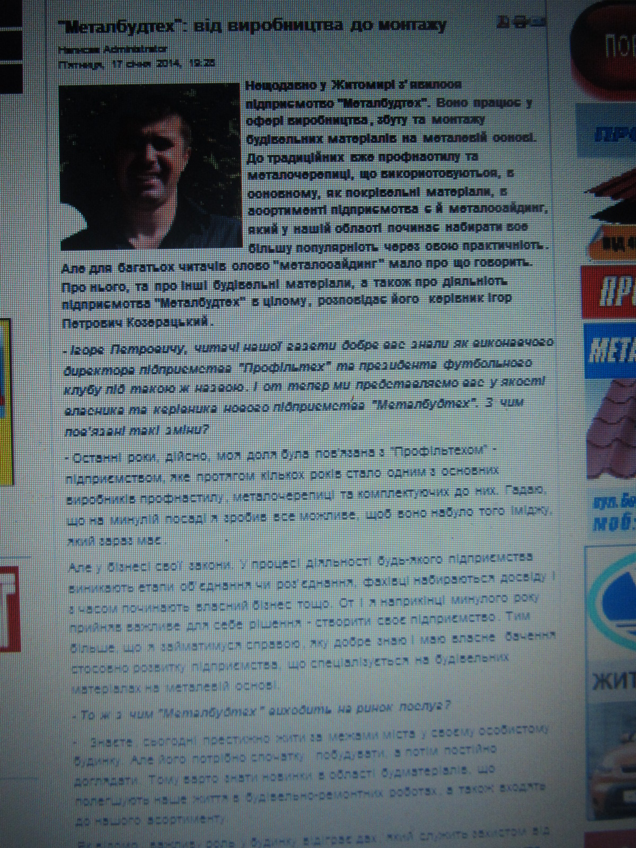
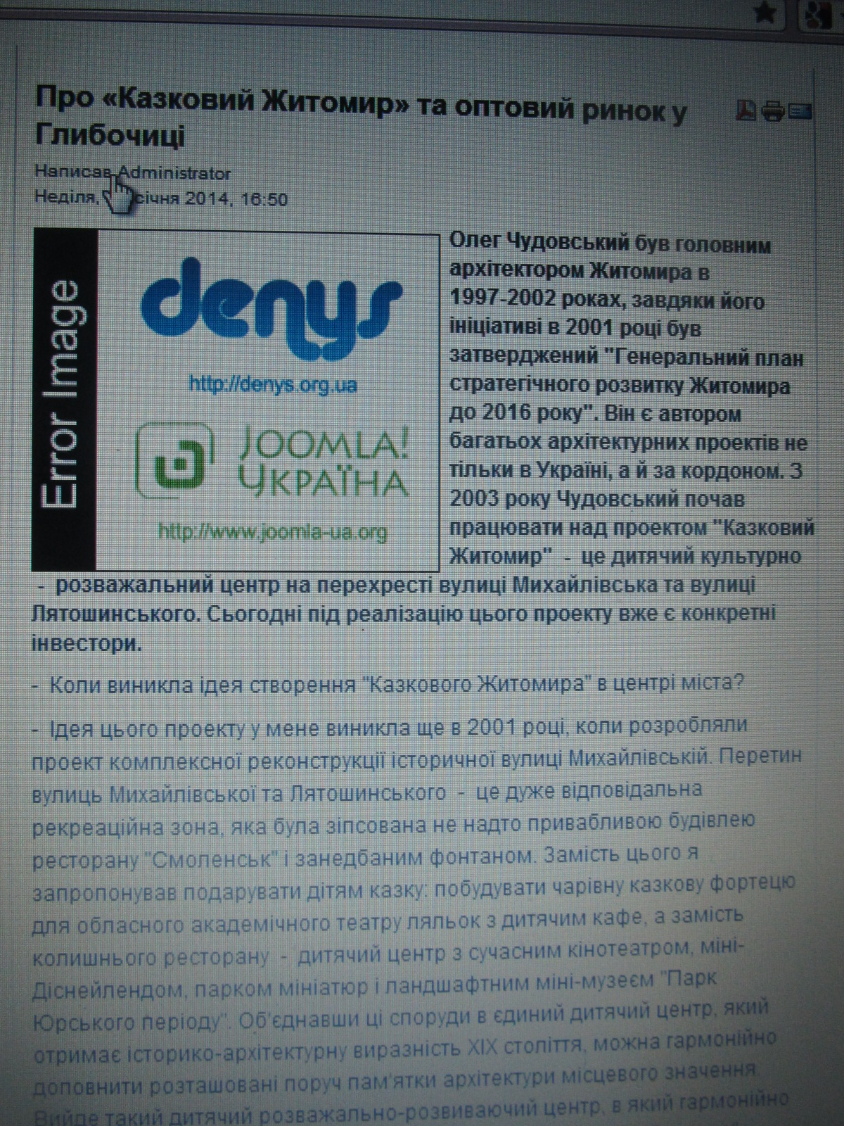

Slide 23
Висновки
Джинса – це зумисна прихована реклама або антиреклама, подана у вигляді новин, авторських текстів, аналітики й телевізійних програм тощо.
Вона поділяється на комерційну та політичну.
В ній порушуються стандарти професійної журналістики.
Джинса має свої переваги та недоліки. Проаналізувавши їх, було визначено, що джинса є насправді шкідливим явищем.
Місцеві ЗМІ містять джинсу.

Slide 24
Дякую за увагу!

